Slide 1
北师大版 五年级下册 整理与复习
数与代数

Slide 2


回忆：
异分母分数加减法
异分母分数相加减，先通分，化成分母相同的分数，再加减，结果能约分的要化成最简分数。

Slide 3

异分母分数加减法“四步曲”：
一看：
看清题目
二通：
通分
（最关键）
三算：
计算
四化简：
结果能约分的要约成最简分数

Slide 4
分数加减混合运算
分数加减混合运算的运算顺序与整数混合运算的运算顺序相同，整数混合运算中的简便方法同样适用于分数混合运算，具体方法根据题目灵活选择。

Slide 5
分数小数的互化
小数化分数，原来有几位小数就在1的后面写几个0做分母，把原来的小数去掉小数点作分子；
化成分数后，能约分的要约分。
分母是10、100、1000……的分数化小数，可以直接去掉分母，看分母中 1 后面有几个零，就在分子中从最后一位起向左数出几位，点上小数点。
分母不是10、100、1000… …的分数化小数，要用分子除以分母；除不尽的，可以根据需要按四舍五入法保留几位小数。

Slide 6
(1)求几个相同加数和的简便运算;
(2)求一个数的几倍是多少;
分
数
乘
法
意义
分数乘整数的意义
数 与 运 算
表示一个数的几分之几是多少。
分数乘分数的意义
计算
方法：
分子与分子相乘
分母与分母相乘
能约分的可以先约分，
能化整的要化整。
倒 数
意义：
乘积是1的两个数互为倒数。
求法：
分子和分母互换位置。

Slide 7
分数乘整数的计算方法：
分子和整数相乘，分母不变。
计算的结果能约分的要约成最简分数。
注意:
约分时，只能是在整数和分母之间或
分子和分母之间约分

Slide 8
分数乘分数的估算方法：
一个数（0除外）乘一个小于1的分数，积就小于这个数。
一个数（0除外）乘一个等于1的分数，积就等于这个数。
一个数（0除外）乘一个大于1的分数，积就大于这个数。

Slide 9
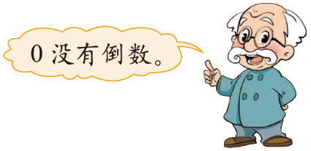
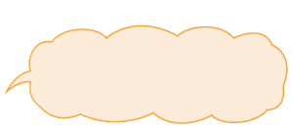
回顾
倒数具有两大特征：
一、互为倒数的两个数的乘积是1。
二、这两个数的分子、分母互相颠倒。
1的倒数是它本身。

Slide 10
求倒数的方法
1、求一个分数的倒数：
分子和分母调换位置。
带分数就先化成假分数
2、求一个整数的倒数：
先把整数看成分母是1的分数，再调换分子、分母的位置。
3、求一个小数的倒数：
先把小数化成分数，再调换分子、分母的位置。

Slide 11

回顾
倒数倒数真稀奇，
两数相乘总得1；
倒数
求倒数也很简单，
分子分母调位置；
1的倒数还是1，
0没倒数不用记。

Slide 12
第五单元 分数除法
除以一个数（0除外）等于乘这个数的倒数
*求一个数的几分之几是多少，用乘法。
已知一个数的几分之几是多少，求这个数，用除法。
找单位“1”的方法：从含有分数的关键句中找，注意“的”前“比”后的规则。当句子中的单位“1''不明显时，把原来的量看作单位“1”。

Slide 13
第七单元 用方程解决问题
列方程解应用题的步骤
1.解设(一般设所求问题为x)
1.设
2.找出等量关系式
2.找
3.根据等量关系式列方程
3.列
4.根据等式的性质解方程
4.解
5.检验所求答案是否符合题意
5.查
6.写答句
6.答

Slide 14
北师大版 五年级下册 整理与复习
图形与几何

Slide 15
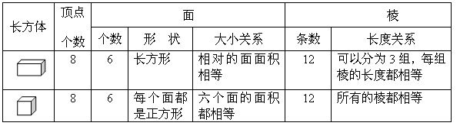
长方体和正方体的特征：
空 间 与 图 形
展开与折叠的关系：
立体
图形
展开
平面
图形
折叠
长方体和正方体的表面积计算方法：
长方体的表面积=（长×宽+长×高+宽×高）×2
正方体的表面积=棱长×棱长×6
露在外面的面：
面增加（或减少）的规律

Slide 16

名称 |  |  |  |  | 联系
长方体
正方体
不同点
相同点
面的形状
面的大小
棱的长度
长方形；也可能两个相对面是正方形
相对的面的面积相等
12条棱分3组，每组中棱的长度相等
6个面
长方体
正方体
8个顶点
12条棱
正方体是特殊的长方体
6个面都是正方形
6个面面积都相等
12条棱长都相等

Slide 17
巧记正方体展开图口诀：
“一四一”“一三二”，
“一”在同层可任意,
展开
正方体展开图口诀
“一四一”“一三二”，
“一”在同层可任意,
“三个二”成阶梯,
“二个三”“日”相连,
异层必有“日”，
“凹”“田”不能有，
掌握此规律，运用定自如。

Slide 18
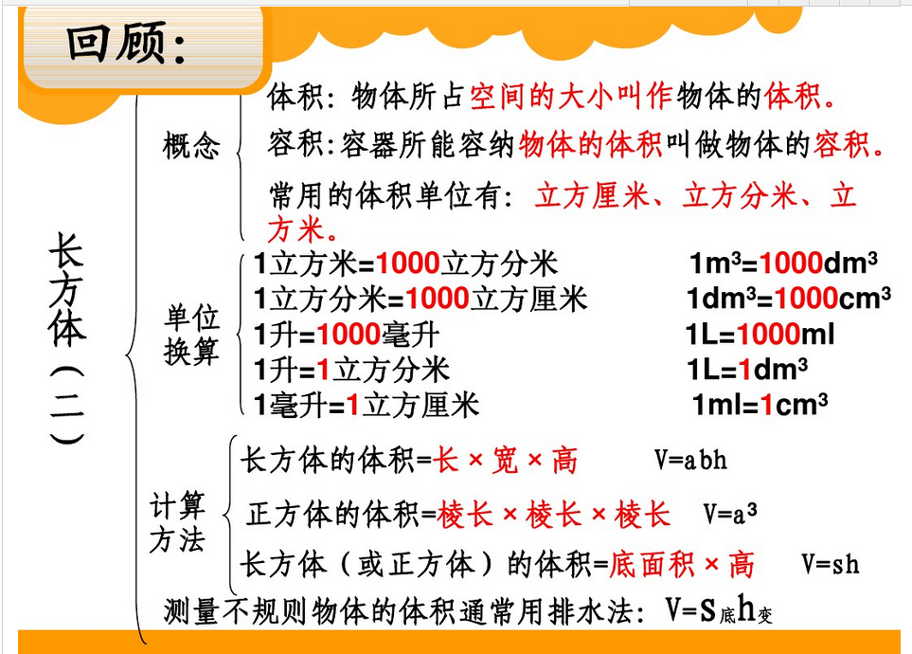
回顾：

Slide 19
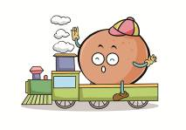
回顾：
1、什么叫做体积？
物体所占空间的大小叫做物体的体积。
2、什么叫容积？
容器所能容纳物体的体积，叫做容器的容积。
3、常用的体积单位有哪些？
立方厘米（cm³）、立方分米（dm³）、立方米（m³）
4、常用的容积单位有哪些？
毫升（mL） 、升（L）

Slide 20
回顾：
想一想：
体积和容积有什么区别？
1.
从意义上来说,
体积是指物体所占空间的大小，
容积是指容器所能容纳物体的多少
从测量方法来说,
2.
体积是从物体外部测量的;容积是从物体内部测量的。
3.
从它们的大小来说,
同一物体,它的体积大于容积。当容器壁很薄的时候,容积近似等于体积。

Slide 21
回顾：
体积的大小与什么有关，与什么无关？
体积的大小只与它所占空间的大小有关，与它的形状无关 。

Slide 22

名称 | 图形和条件 | 棱长和 | 表面积 | 体积
长方体
（长+宽+高）×4
S=（ab+ah+bh)×2
v= abh
h
b
a
长×4+宽×4+高×4
S=2ab+2ah+2bh
V=sh
正方体
棱长×12
S=6a²
V=a³
a
a
a

Slide 23
长方体的棱长总和=
（长+宽+高）×4
长×4+宽×4+高×4
长=
长方体的棱长总和÷4-宽-高
正方体的棱长总和=
棱长×12
棱长=
正方体的棱长总和÷12

Slide 24
回顾：
体积单位的大小：
棱长为1厘米的正方体，体积是1立方厘米，记作1厘米³（cm³）；
棱长为1分米的正方体，体积是1立方分米，记作1分米³（dm³）；
棱长为1米的正方体，体积是1立方米，记作1米³（m³）。
绿色圃中小学教育网http://www.Lspjy.com 绿色圃中学资源网http://cz.Lspjy.com
绿色圃中小学教育网http://www.Lspjy.com 绿色圃中学资源网http://cz.Lspjy.com

Slide 25

长度单位:
米 、 分米、 厘米
10
面积单位：
平方米、平方分米、平方厘米
100
体积单位：
立方米、立方分米、立方厘米
1000
容积单位：
升、 毫升
1000

Slide 26
第八单元 统计概率
复式条形统计图能在一幅图中表示两组数据，使数据描述更直观，也便于两组数据的比较
复式折线统计图能表示两组数据的多少和数量的增减变化情况，还能反映两组数据的变化趋势。
平均数具有代表性，容易受极端数据的影响。
实际生活中，经常采用去掉最高分和最低分，再计算出平均数的记分方法。
平均数＝总数÷总份数

Slide 27

√
1.长方体和正方体都有6个面，12条棱，8个顶点。（ ）
×
2、棱长是6厘米的正方体，表面积和体积相等（ ）
3.一长方体长、宽、高分别是3厘米、2厘米、1厘米，它的棱长和为12厘米。 （ ）
×
×
4、一个木箱的体积就是它的容积 。 （ ）
×
5、正方体的棱长扩大2倍，它的体积就扩大6倍。（ ）
6、把一个正方体的橡皮泥捏成一个长方体后虽然它的形状变了，但是它所占的空间大小不变。 （ ）
√

Slide 28

3.05立方米=（ ）立方分米
60毫升=（ ）升
450立方厘米=（ ）立方分米
0.8升=（ ）立方厘米
760平方分米=（ ）平方米
5.6平方分米=（ ）平方厘米
3050
0.06
0.45
800
7.6
560

Slide 29

制作一个长5分米，宽4分米，高3分米的长方体铁皮油箱至少要用多少铁皮?如果每升油重0.8千克，这个油箱能装油多少千克?
表面积：（5×4+5×3+4×3）×2
＝47×2
＝94 dm²
容积： 5×4×3＝60 dm³＝60 L
装油： 60×0.8＝48 kg
答：制作这个油箱至少需要铁皮 94dm² ，可以装油48kg.

Slide 30


教室长8米，宽5米，高4米，现用油漆漆四壁和天花板，扣除门窗的面积14平方米，如果每平方米用油漆0.5千克，一共需要多少千克油漆？
需要粉刷的面积：
8×5+8×4×2+5×4×2－14
＝40+64+40－14
＝130（m²)
高：4m
需要油漆：
130×0.5＝65（千克）
宽：5m
长：8m
答：一共需要65千克油漆。

Slide 31

用72分米长的铁丝制作一个正方体框架，在表面贴上白纸制成一个纸盒，至少需要多少白纸？这个正方体盒子的体积是多少？
棱长：72÷12＝6 dm
表面积：6×6×6＝216 dm²
体积： 6×6×6＝216 dm³
答：至少需要216平方分米的白纸。盒子的体积是216立方分米。

Slide 32


50×25＝1250（m² )
有一个长方体游泳池，长50米，宽25米，深3米，
（1）这个游泳池占地多少平方米？
（2）要在这个游泳池的四周和底部贴瓷砖，贴瓷砖的面积是多少平方米？
（2）在离池口1.6米处画一条红色的水位线，按水位线蓄水，要放入多少立方米水？
50×25+50×3×2+25×3×2＝1700（m² )
50×25×1.4＝1750（m³ )
一块长方体的石头，长是5分米，底面是边长为8厘米的正方形，每立方分米的石头大约重2.5千克，这块石头重有多少千克？
8厘米＝0.8分米
0.8×0.8×5×2.5＝8（kg)

Slide 33


有一块棱长是40厘米的正方体的铁块，现在要把它溶铸成一个横截面积是80平方厘米的长方体，这个长方体的长是多少厘米？
40×40×40÷80＝800（cm )
一个正方体容器棱长6分米，把它装满水，再把它全部倒入一个长8分米，宽5分米，高6分米的长方体容器中，水面高度是多少？
6×6×6÷(8×5)＝5.4（dm)

Slide 34

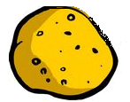
一个长5分米，宽2分米，高4分米的长方体水缸里注入了15厘米深的水。将一块石头放入水中后，水位上升到18厘米，这些石头的体积是多少dm³？
上升的水的体积＝石头的体积
5dm=50cm 2dm=20cm
50×20×(18-15)＝3000 cm³
3000 cm³ ＝3 dm³

